Slide 1
Componentes internos del ordenador
La placa base:
La placa base (Mainboard) o placa madre (Motherboard) es el elemento principal del ordenador; a ella se conectan todos los demás dispositivos.
Es una placa de material sintético formada por un circuito impreso(PCA).
En la que se halla un conjunto de chips, el chipset, la BIOS, los puertos del ratón y del teclado, los conectores IDE y sata, el zócalo del microprocesador, los zócalos de memoria, los puertos paralelo y serie, etc.

Slide 2
Factores de forma de la placa base El factor de forma de la placa base determina el tamaño y orientación de la placa con respecto a la caja, el tipo de fuente de alimentación necesaria y dicta los periféricos que pueden integrarse en la placa.
A. ATX, mini-atx y micro-atx
Son actualmente las más populares, ya que ofrecen mayores ventajas:
-Mejor disposición de sus componentes
-Mejor colocación de la CPU y de la memoria, lejos de las tarjetas de expansión y cerca del ventilador de la fuente de alimentación para recibir aire fresco procedente de este.
Los conectores de la fuente de alimentación tienen una sola pieza y un único conector, que además no se pueden conectar incorrectamente.
- Los conectores para los dispositivos IDE y las disqueteras se sitúan más cerca, reduciendo la longitud de los cables.

Slide 4
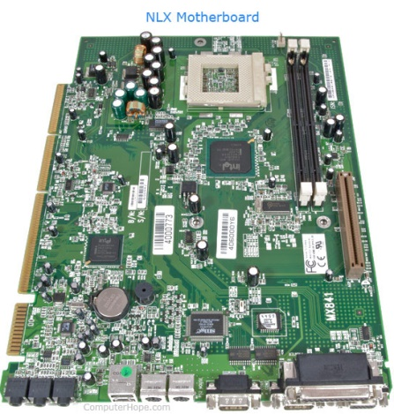
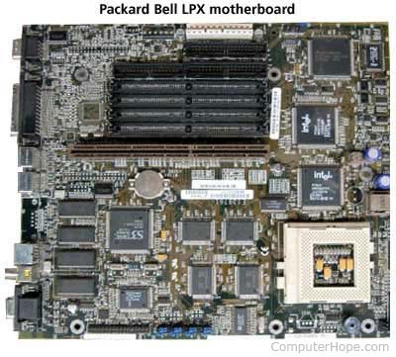
B. LPX y NLX
Este tipo de forma lo utilizan muchos equipos de marca para ordenadores de sobremesa. La mayoría de las placas tienen integrados más periféricos de los usuales, como, por ejemplo, la tarjeta de red, la tarjeta de vídeo o la de sonido.
Los slots para las tarjetas de expansión no se encuentran sobre la placa base, sino en un conector especial en el que están pinchadas llamado Riser Card( tarjeta elevadora o tarjeta de ranuras en vertical). El tamaño típico de estas placas es de 9 × 13 pulgadas.

Slide 5
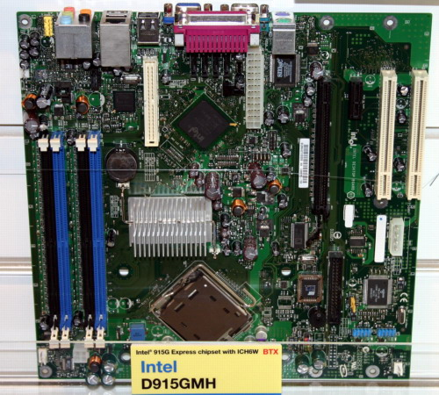
C. Btx
El factor de forma BTX fue introducido por Intel a finales de 2004 para intentar solventar los problemas de refrigeración que tenían algunos procesadores, pero tuvo muy poca aceptación por parte de los fabricantes de placas base y de los usuarios.

Slide 6
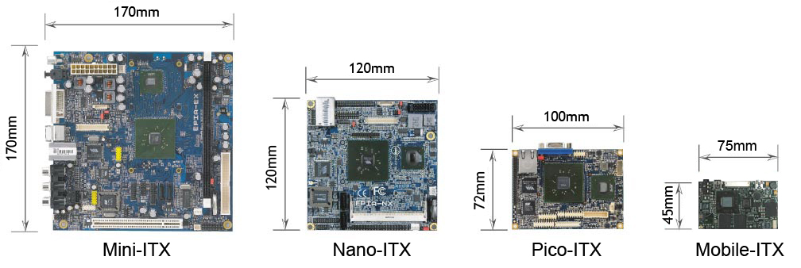
D. Mini-itx, nano-itx y pico-itx
Diseñadas por VIA technologies, son las placas más pequeñas que existen en el mercado actual. Todas son compatibles con el estándar ATX, por lo que permiten la conexión de componentes diseñados para cualquier otro ordenador y su refrigeración suele ser mediante dispositivos pasivos.

Slide 7
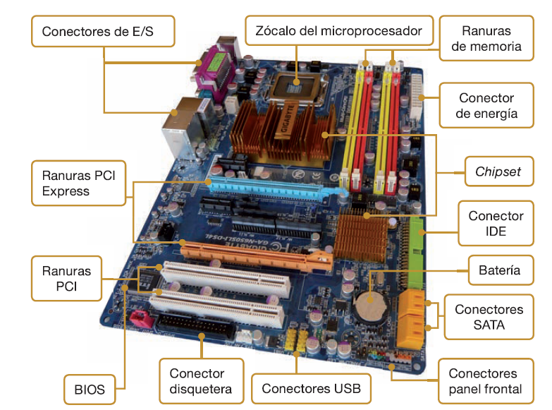

Slide 8
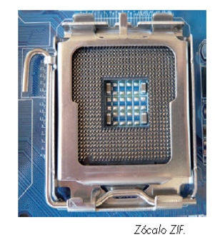
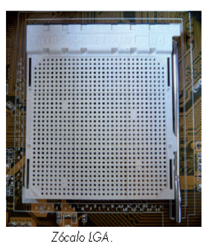
Zócalo (socket) del microprocesador Es el conector en el que se inserta el microprocesador.
-ZIF (zero insertion force). En este tipo de zócalo, el micro se inserta y se retira sin necesidad de hacer presión. La palanca que hay al lado del zócalo permite introducirlo sin hacer presión, lo que evita que se puedan doblar las patillas. Una vez colocado, al levantar la palanca el micro se liberará sin ningún problema .
- LGA (land grid array). En este tipo de zócalo, los pines están en la placa base en lugar de estar en el micro, mientras que el micro tiene contactos planos en su parte inferior. Esto permitirá un mejor sistema de distribución de energía y mayores velocidades de bus. Con este tipo hay que tener en cuenta la fragilidad de los pines, si se dobla alguno es difícil enderezarlo.

Slide 9
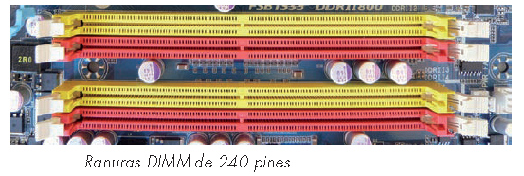
Ranuras de memoria Estas ranuras constituyen los conectores para la memoria principal del ordenador, la memoria RAM (Random Access Memory).
Actualmente, los módulos más comunes son los módulos DIMM (dual in-line memory module) de 13,3 cm de largo, y existen:
DIMM de 184 pines, para memorias DDR, DIMM de 240 pines, para memorias DDR2 o DDR3, en placas con micros más recientes.

Slide 10
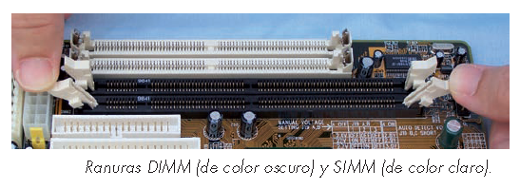
SIMM(single In-line Memory Module), de color claro

Slide 11
- Conjunto de chips o chipset: El chipset es un conjunto (set) de circuitos lógicos (chips) que ayudan a que el procesador y los componentes del PC se comuniquen con los dispositivos conectados a la placa base y los controlen. El chipset realiza las funciones siguientes:
-Controla la transmisión de datos, las instrucciones y las señales de control que fluyen entre la CPU y el resto de elementos del sistema.
-Maneja la transferencia de datos entre la CPU, la memoria y los dispositivos periféricos.
-Ofrece soporte para el bus de expansión (más conocido como ranuras de entrada/salida

Slide 12
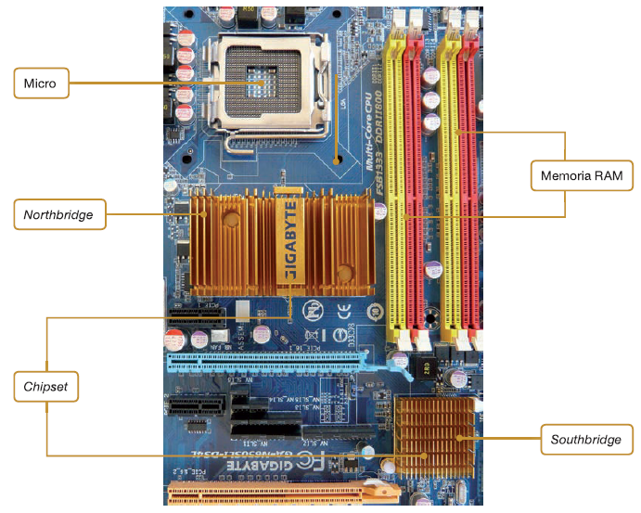
Los Chipset se clasifican en Northbridge (puente norte) y Southbridge (puente sur)
. Northbridge (puente norte)
Controla las funciones de acceso desde y hacia el microprocesador, la memoria RAM y el puerto AGP(El adaptador de gráficos y la memoria) o PCI express (para las tarjetas gráficas) y las comunicaciones con el southbridge.
. Southbridge (puente sur)
Es el responsable de la conexión de la CPU con los componentes más lentos del sistema. Algunos de estos componentes son los dispositivos periféricos. El Southbridge no está conectado a la CPU y se comunica con ella indirectamente através del northbridge.

Slide 13
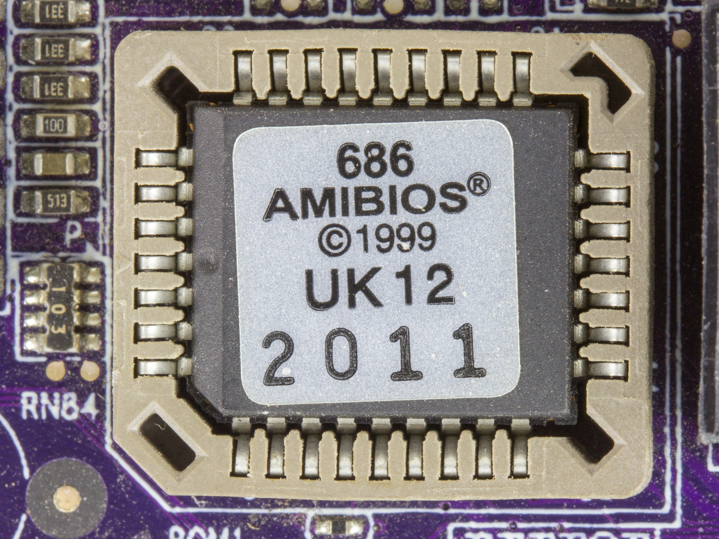
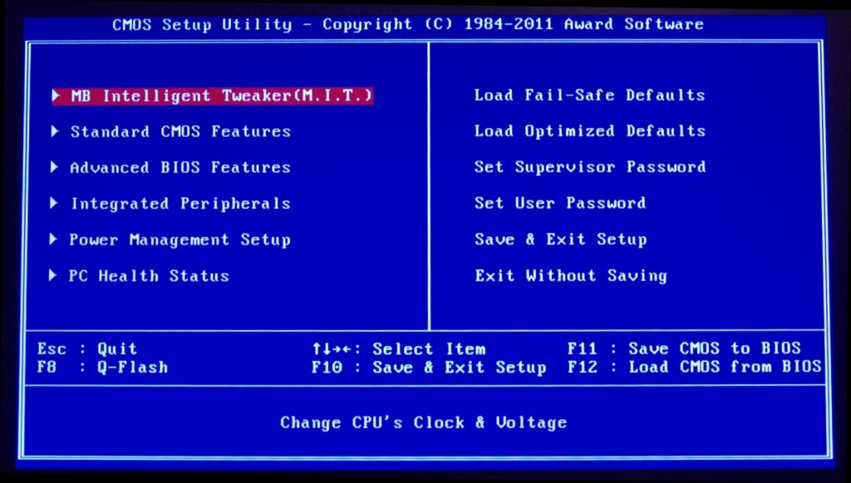
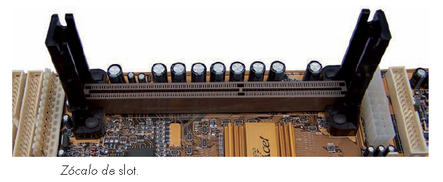
La BIOS: el sistema básico de entrada/salida (basic input/output system) es un pequeño conjunto de programas almacenados en una memoria EPROM que permiten que el sistema se comunique con los dispositivos durante el proceso de arranque.
Ranuras de expansión o slots: son las ranuras donde se introducen las tarjetas de expansión.

Slide 14
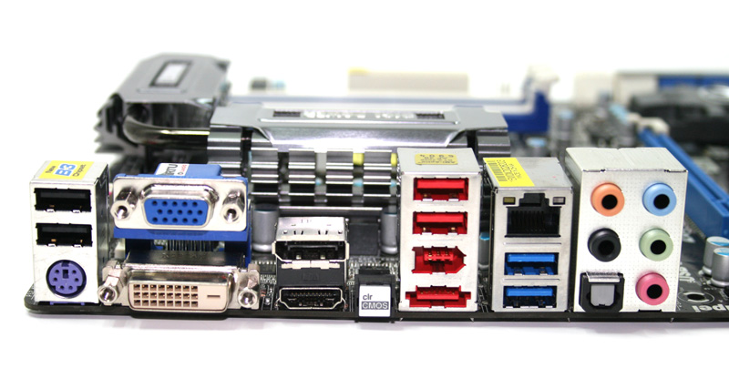
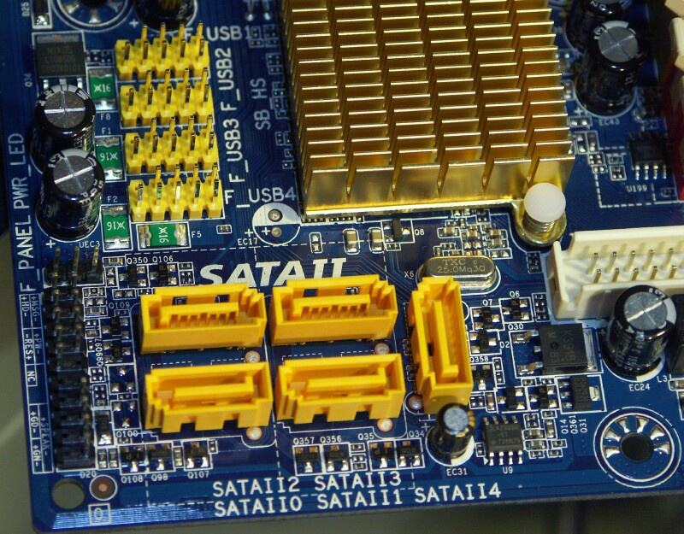
Conectores externos: permiten que los dispositivos externos se comuniquen con la CPU, como, por ejemplo, el teclado o el ratón.
Conectores internos: son los conectores para los dispositivos internos, como el disco duro, la unidad de dvd, etc.

Slide 15
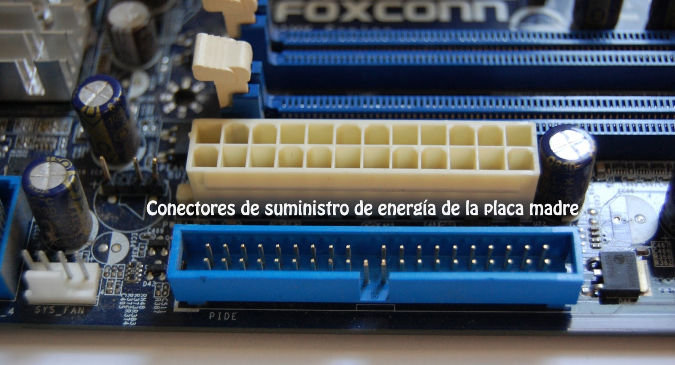
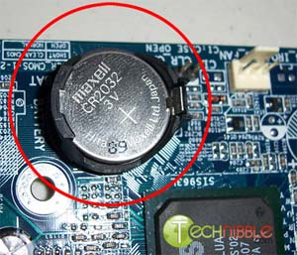
Conectores de energía: A los que se conectan los cables de la fuente de alimentación para que la placa base y otros componentes reciban la electricidad.
- La batería: Gracias a ella, se puede almacenar la configuración del sistema usada durante la secuencia de arranque del ordenador, como la fecha, la hora, la password y los parámetros de la BIOS, etc.

